Slide 1
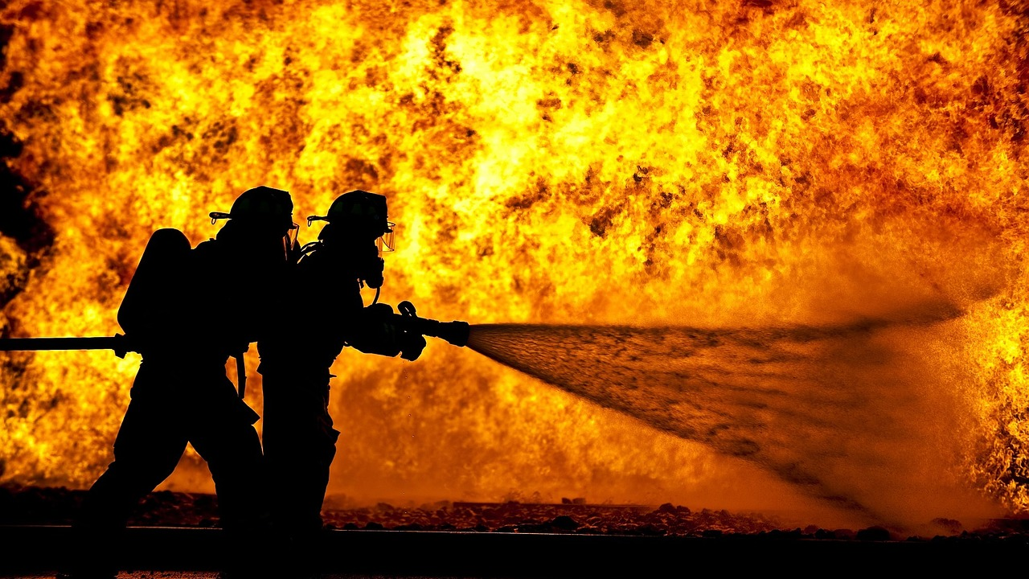
第六课 防盗与防火

Slide 2
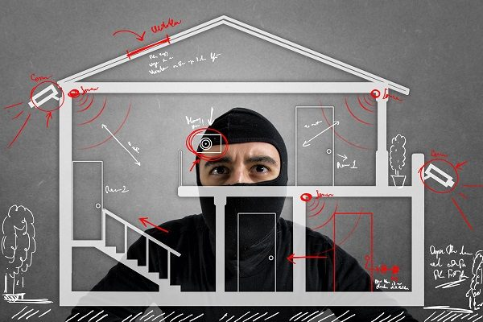
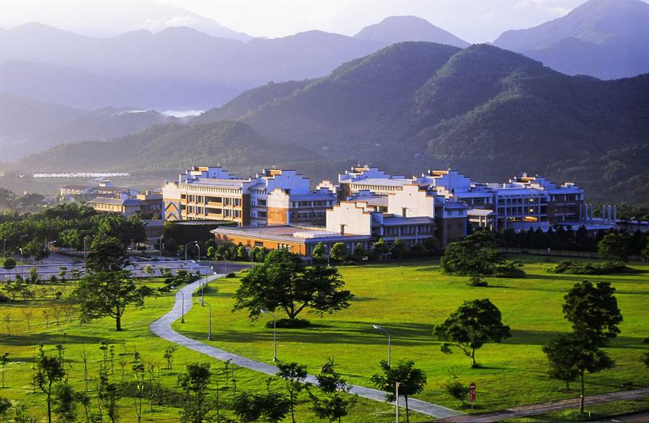
防盗
fángdào
防火
fánghuǒ
校园
xiàoyuán
跑步
pǎobù

Slide 3
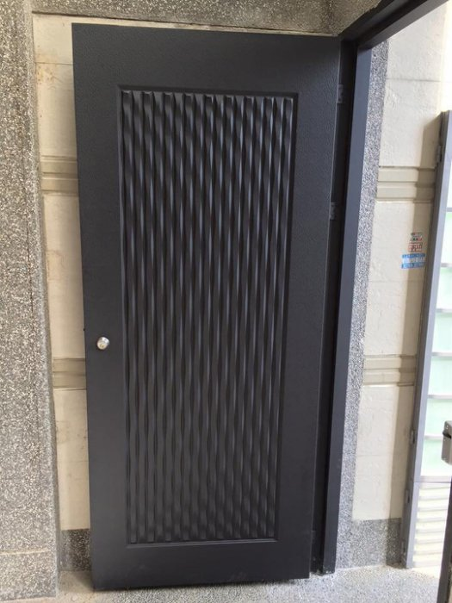
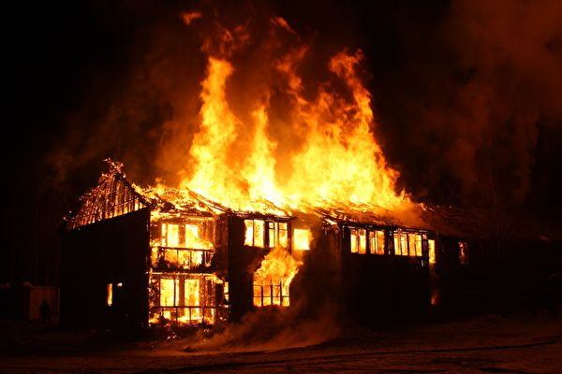
大门
dàmén
失火
shīhuǒ
单位
dānwèi
重要
zhòngyào

Slide 4
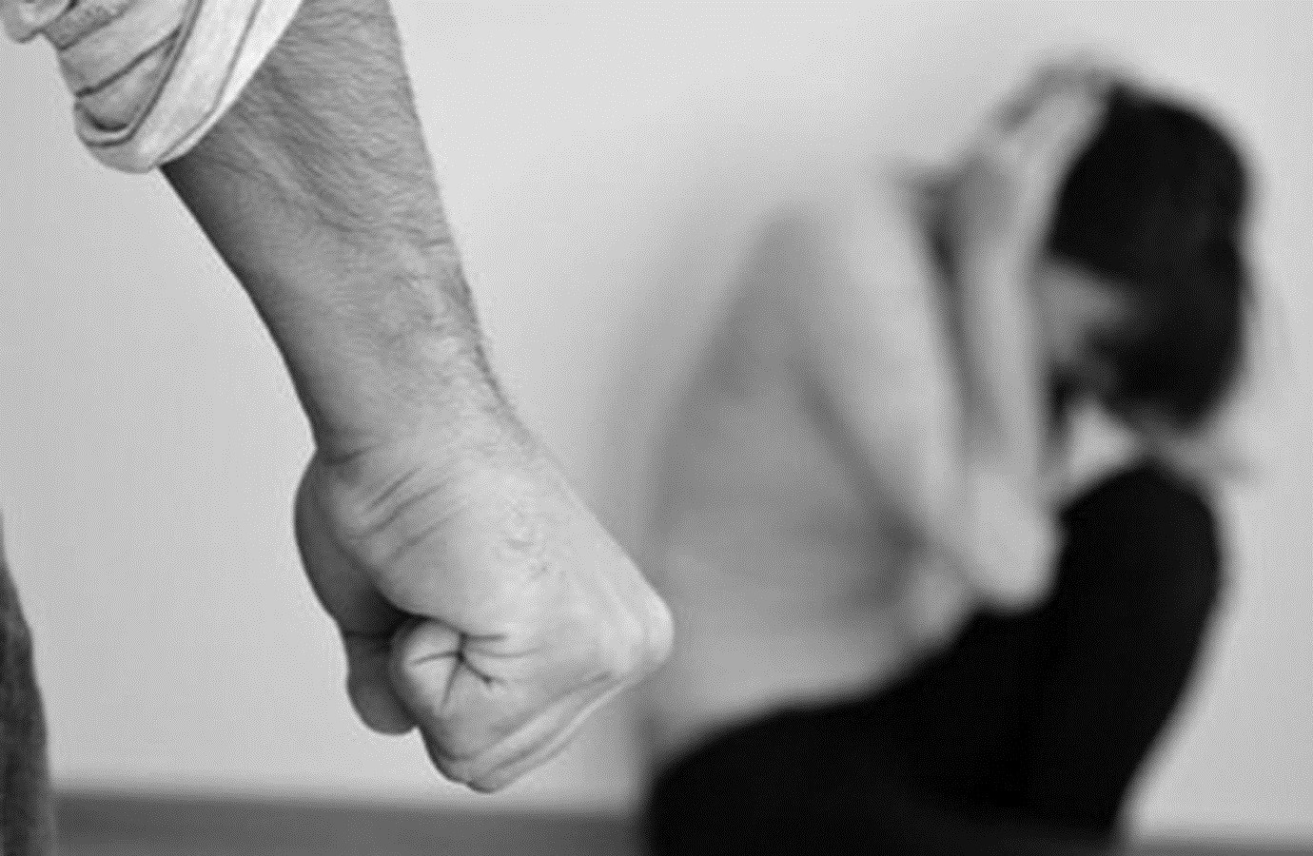
be on guard ;
keep a lookout
小偷
xiǎotōu
防范
fángfàn
火灾
huǒzāi
伤害
shānghài

Slide 5
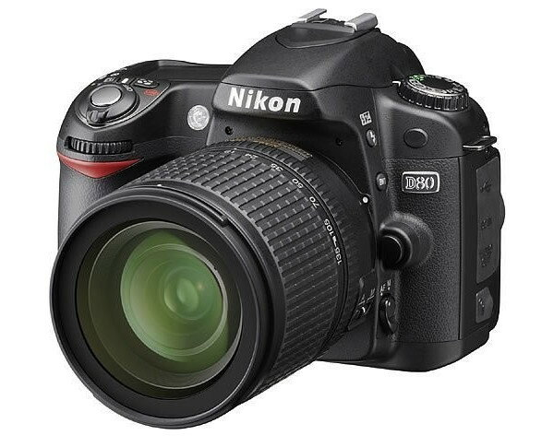
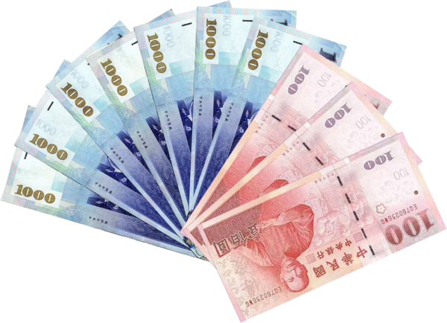
偷窃
tōuqiè
照相机
zhàoxiàngjī
现金
xiànjīn
可能
kěnéng

Slide 6
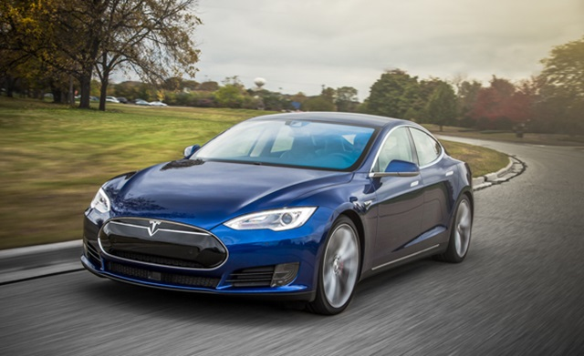
财产
cáichǎn
损失
sǔnshī
To a great degree;
extremely ;
greatly
远远
yuǎn yuǎn
超过
chāoguò

Slide 7
一辈子
yībèizi
主要
zhǔyào
领导
lǐngdǎo
汇报
huìbào

Slide 8
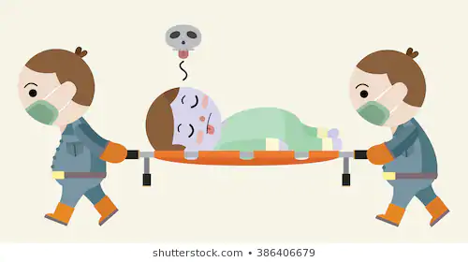
encounter;
run into ;
碰
pèng
或
huò
偷
tōu
死
sǐ

Slide 9
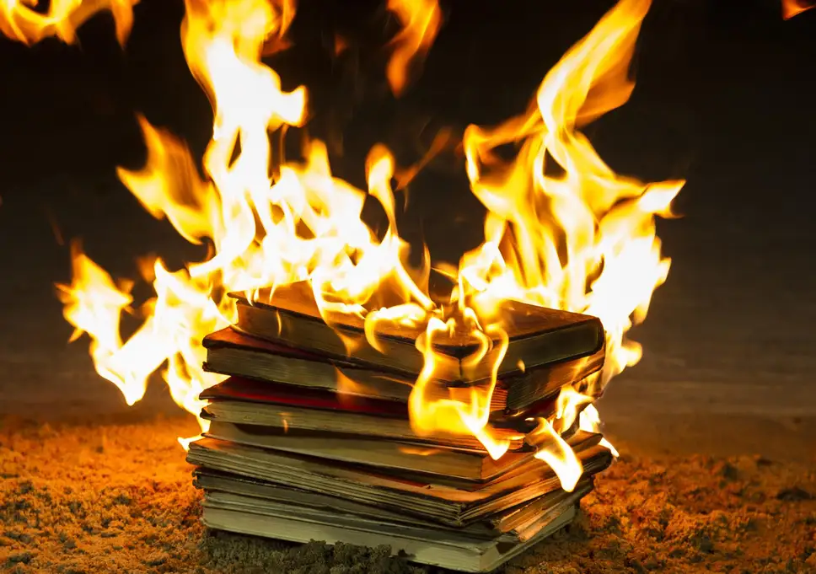
烧
shāo
锁
suǒ
防
fáng

Slide 10
为了…
In order to ; for the purpose of
Usage：为了+Noun phrase / Verb phrase.

Slide 11
为了…
为了保护环境，大家都应该做垃圾分类。

Slide 12
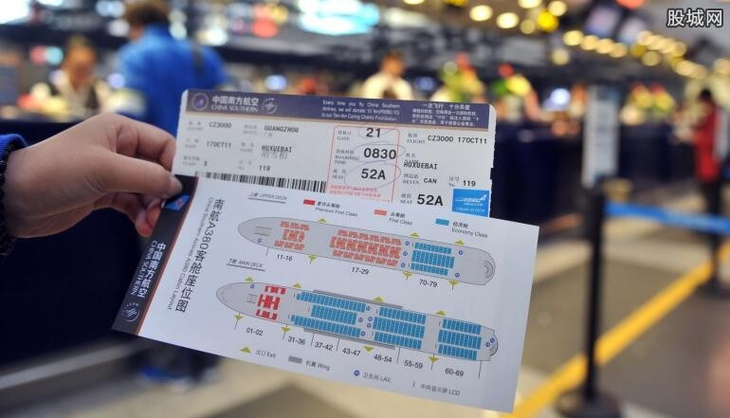
为了…
她为了父母，买了飞机票回去看他们。

Slide 13
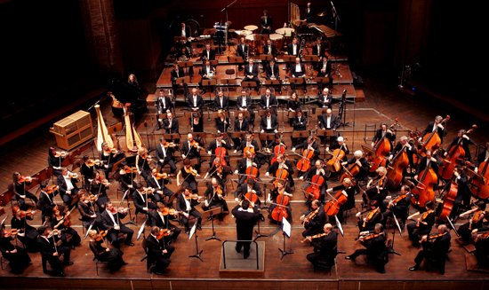
为了…
为了去听音乐会，美美买了一件新衣服。

Slide 14
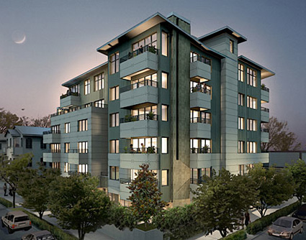
为了…
小明为了搬到便宜的公寓去，花了很多时间找房子。

Slide 15
为了…
你是不是为了帮女朋友照相，所以买了新的照相机？

Slide 16
练习时间

Slide 17
才…
then and only then
When the adverb 才 is used to second(consequence) clause , it indicates that the consequence takes place only when the condition or circumstance specified in the first clause is obtained successfully.

Slide 18
才…
新人得先选好日子，才能结婚。

Slide 19
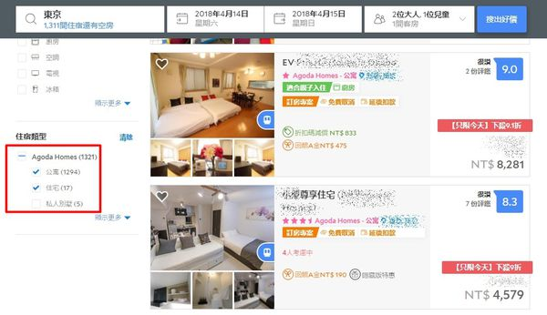
才…
我们一定要订好旅馆，才可以去旅行。

Slide 20
才…
是不是要天天练习，中文才能说得好？

Slide 21
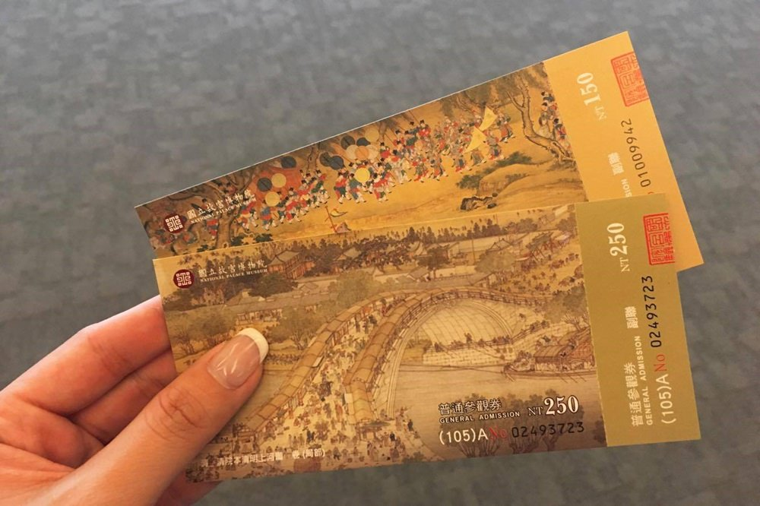
才…
观光客得先买票，才能参观博物馆。

Slide 22
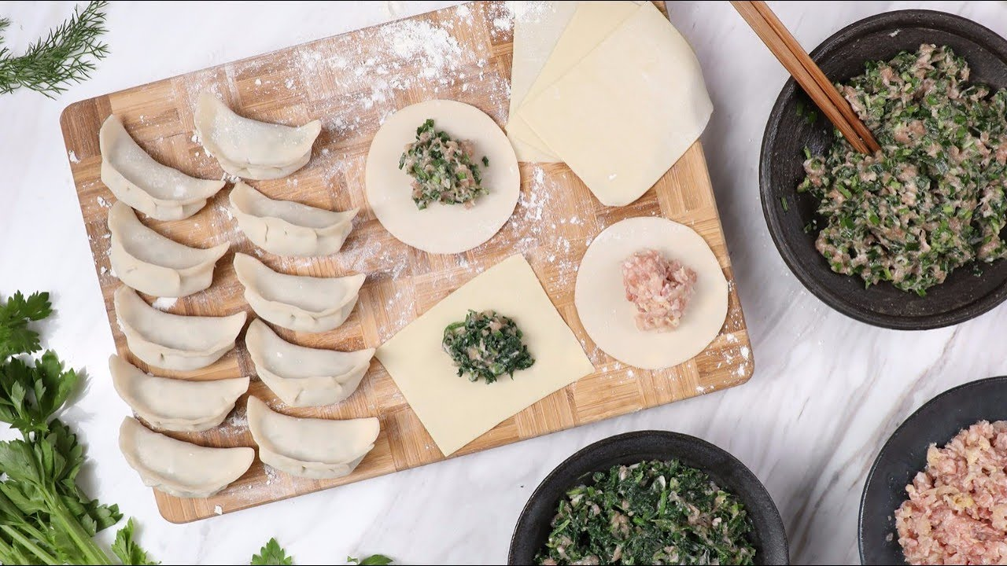
才…
做饺子得先准备好饺子皮和馅儿，才能包。

Slide 23
练习时间

Slide 24
为了…才…
it's only for the sake of sb./sth. that one...
Usage：为了+Noun phrase / Verb phrase+才...

Slide 25
为了…才…
他是为了到中国做生意才学中文的。

Slide 26
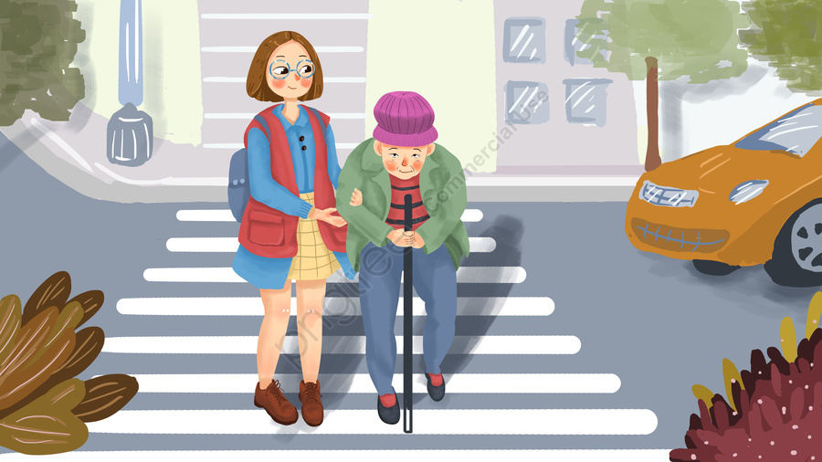
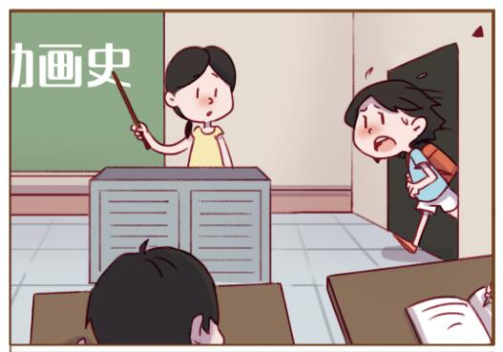
为了…才…
为了扶老奶奶过马路，我才迟到了。

Slide 27
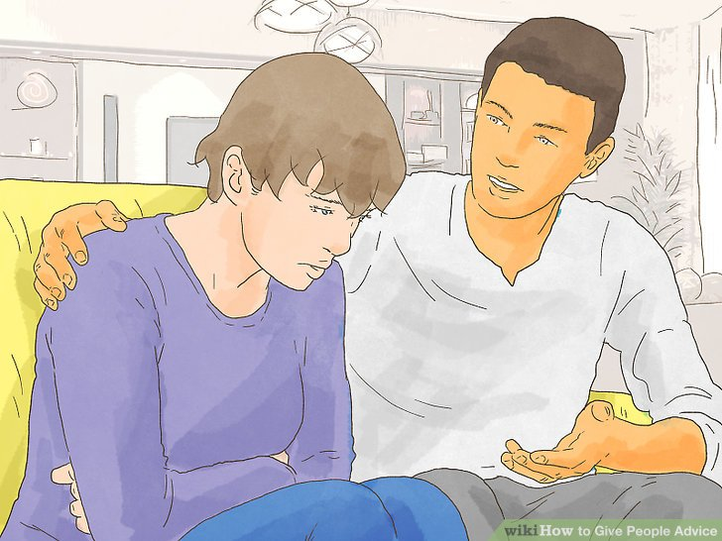
为了…才…
大家为了帮你，才给你这些建议。

Slide 28
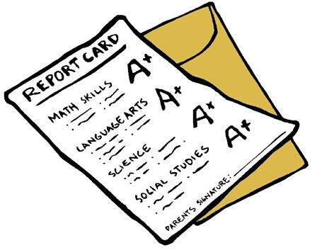
为了…才…
为了考试有个好成绩，他才每天念那么久的书。

Slide 29
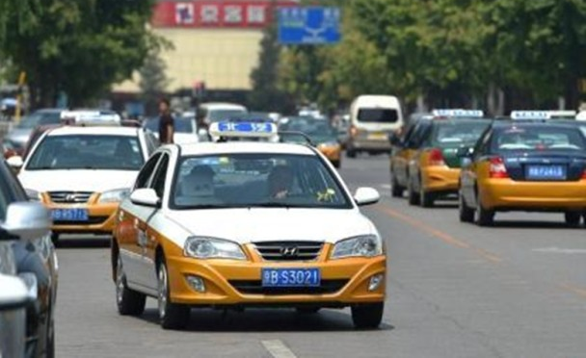
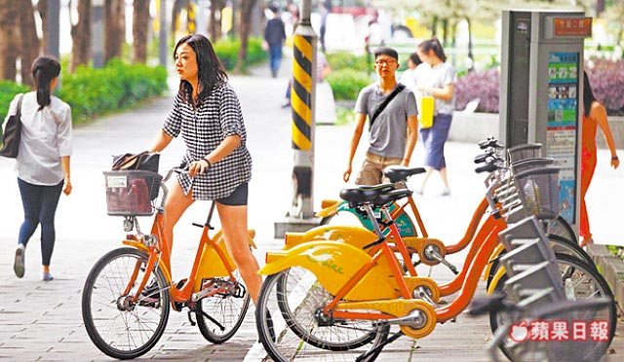
为了…才…
我刚到台湾时常常坐出租车，后来为了省钱才租了辆自行车。

Slide 30
练习时间

Slide 31
以为
to have wrongly thought that...
The verb 以为,especially when used in colloquial conversations, confesses to a mistaken assumption on the part of the speaker or the subject.

Slide 32
以为…
我们本来以为他会迟到，没想到他今天很准时。

Slide 33
以为…
我本来以为你们不熟，没想到你们从小就认识了。

Slide 34
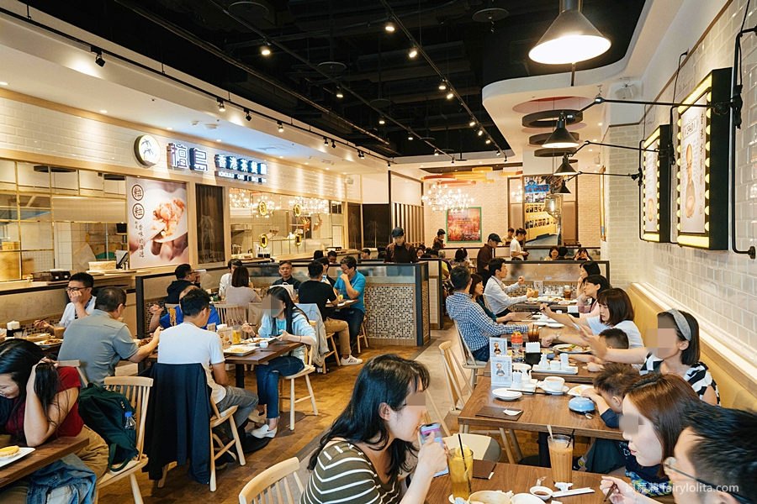
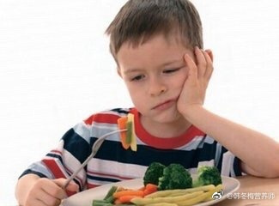
以为…
我以为有名的餐厅的饭一定很好吃，没想到也有难吃的。

Slide 35
以为…
以为 is often used together with其实,which present the truth.

Slide 36
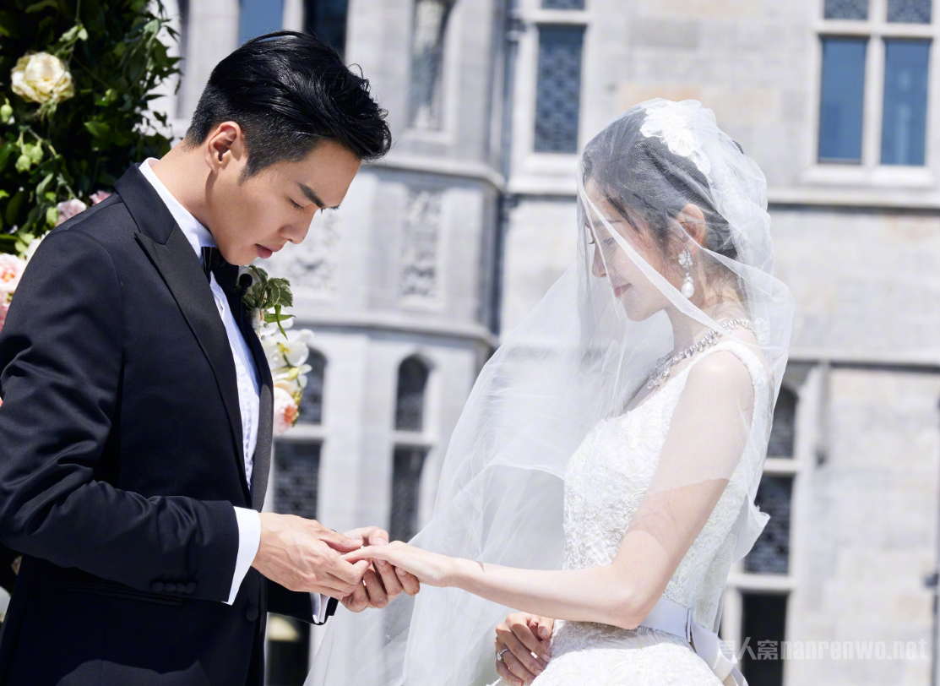
以为…
我以为她还单身，其实她已经结婚了。

Slide 37
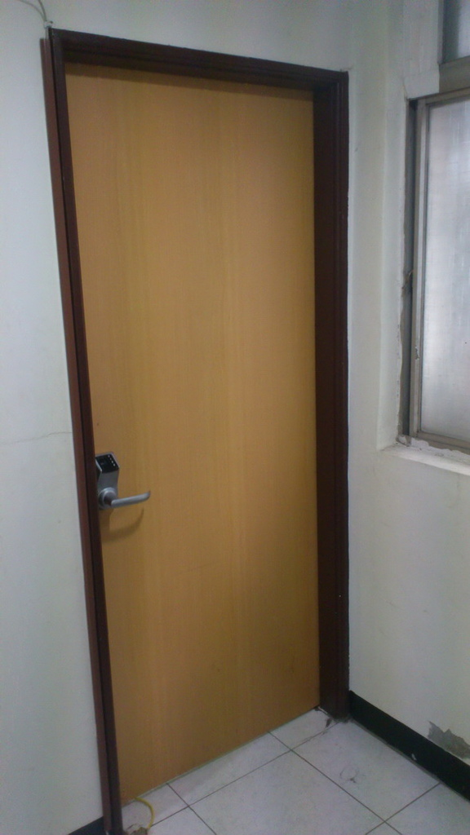
以为…
他看我的门锁着，以为我出去了，其实我还在睡觉呢！

Slide 38
以为…
他以为我还住在捷克，其实我早就搬到台湾了！

Slide 39
练习时间

Slide 40
听说
to hear that ; be told

Slide 41
听说
听说小明下个月就要去台湾游学了。

Slide 42
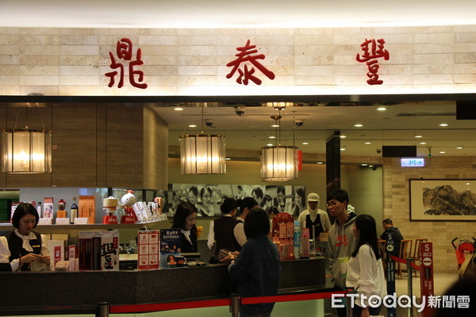
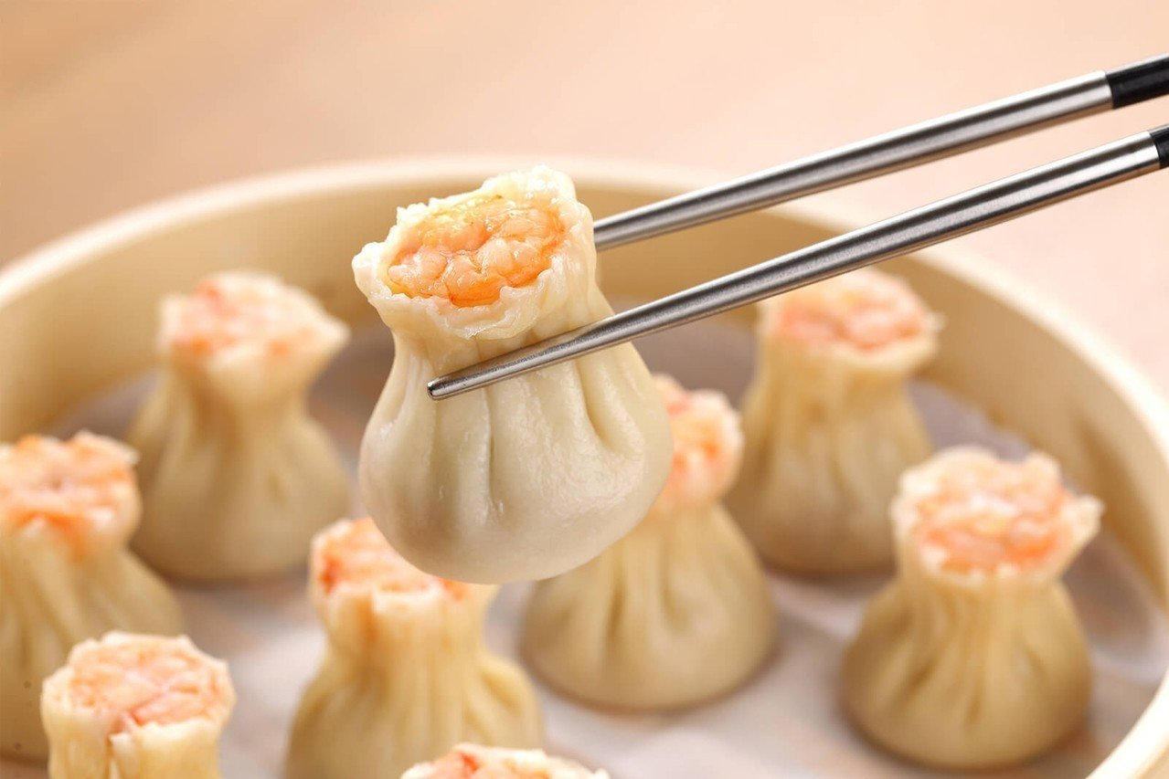
听说
听说这家店的小笼包非常的好吃。

Slide 43
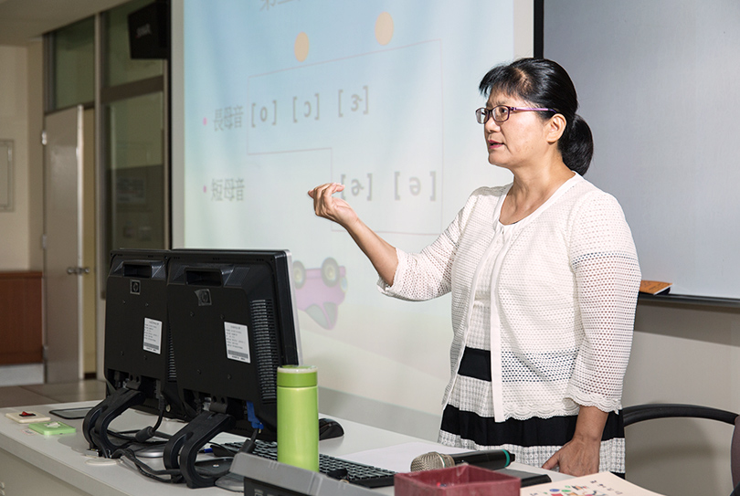
听说
听说新来的日文老师非常的严格。

Slide 44
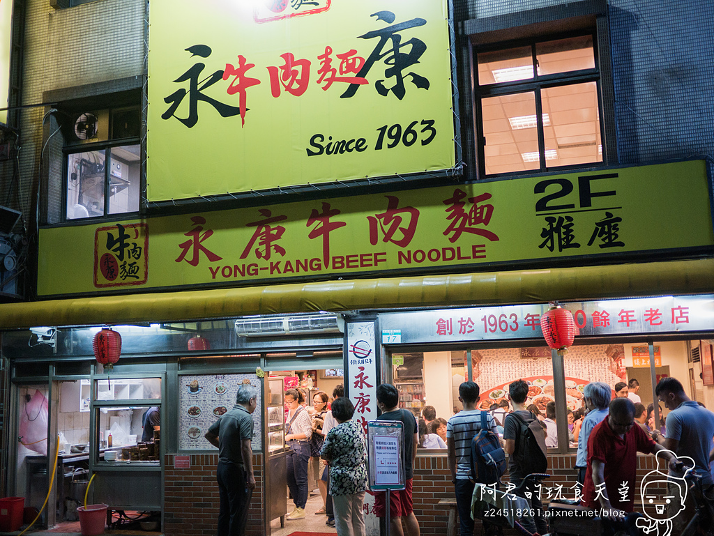
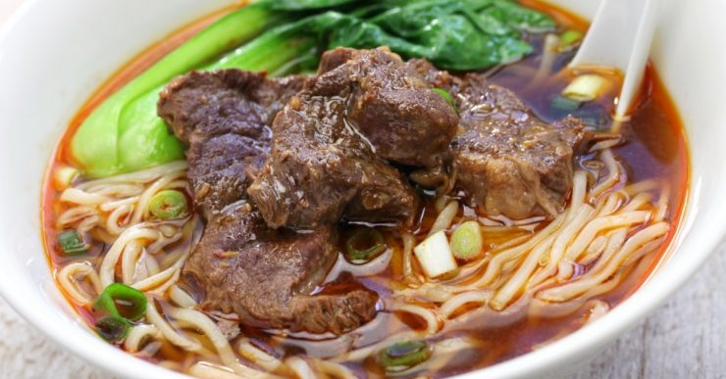
听说
听说这家餐厅的牛肉面非常有名。

Slide 45
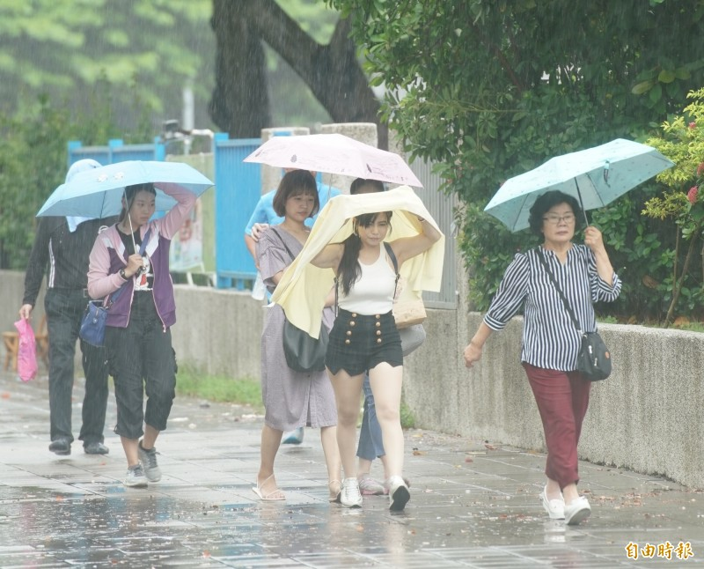
听说
听说明天会下雨，你要记得带一把雨伞去上学。

Slide 46
练习时间

Slide 47
固然…但是…
It is true that…,but…
固然used with a predicative phrase ,and almost never used to start a sentence.

Slide 48
固然…但是…
现金固然很重要，但是人品(personality)更重要。

Slide 49
固然…但是…
考好成绩固然重要，但是我们也不能作弊。

Slide 50
固然…但是…
传统固然重要，但是我们不应该为了坚持传统而不要进步。

Slide 51
固然…但是…
你说的固然比他说得有道理(reasonable ) ，但是他是领导，我得听她的。

Slide 52
固然…但是…
一个人的事业(career)固然重要，但是身体健康才是最大的财富(wealth)。

Slide 53
练习时间

Slide 54
顶多
at (the) most ; at best

Slide 55
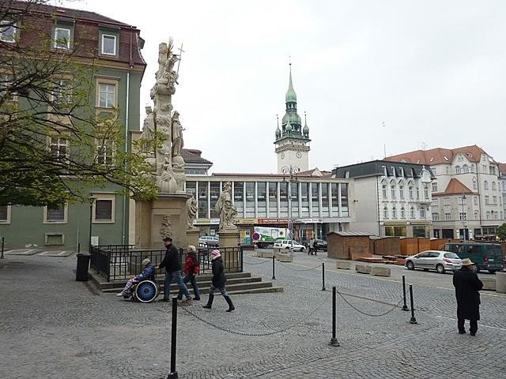
顶多
这地区可以玩的地方顶多不会超过三处。

Slide 56
顶多
她不喜欢和人聊天，见到朋友顶多笑一笑就走了。

Slide 57
顶多
她看起来顶多只有二十岁，实际上他已经五十岁了。

Slide 58
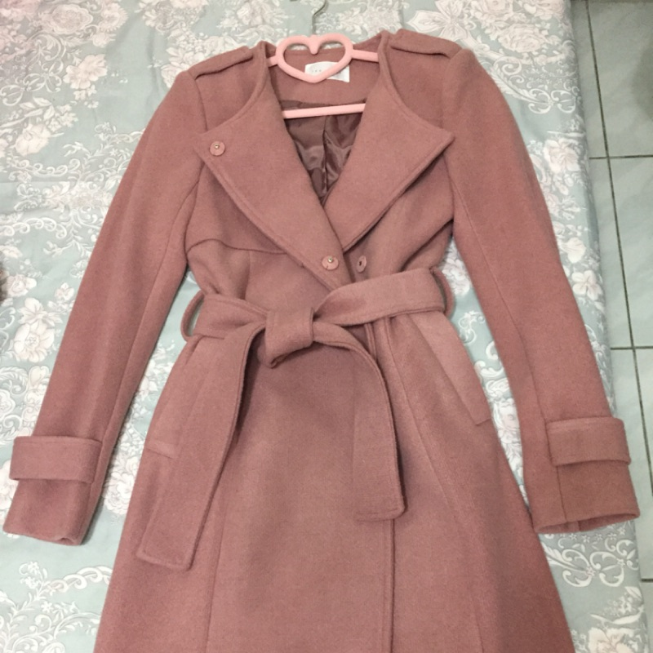
顶多
$599元
我顶多能出500克朗，这样你愿意把这件衣服卖给我吗？

Slide 59
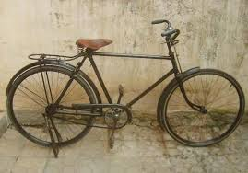
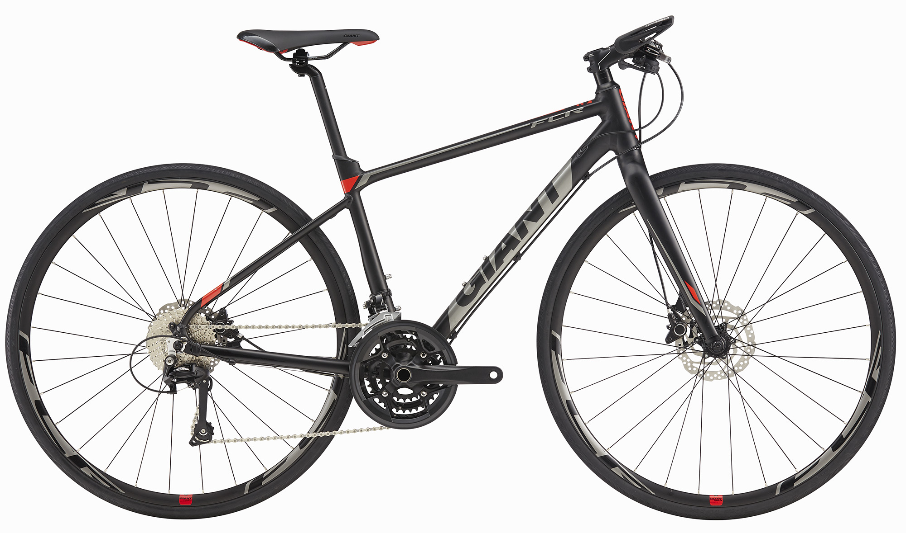
顶多
这辆自行车这么旧了，顶多能骑几个月，你还是买辆高档的新车吧。

Slide 60
练习时间

Slide 61
不过
1.but
2.merely ; only ; just

Slide 62
不过but
$2999元
这件衣服我很喜欢，不过有点贵。

Slide 63
不过but
这家餐厅我没去过，不过我听说还不错。

Slide 64
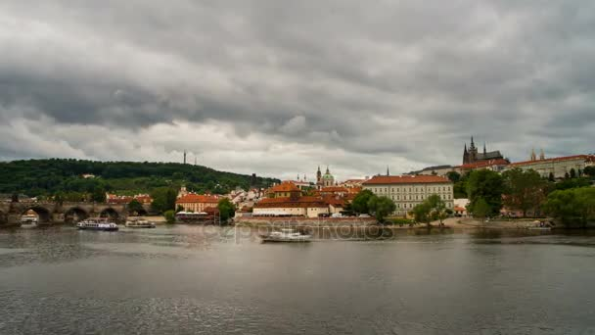
不过but
那儿的天气不太好，不过我们玩得很开心。

Slide 65
不过but
他的中文说得不错，不过不认识汉字。

Slide 66
不过but
我的钱包丢了，不过没丢什么重要的东西 。

Slide 67
练习时间

Slide 68
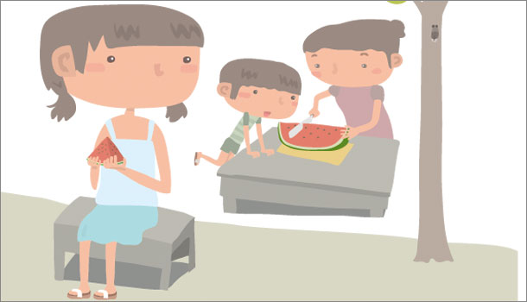
不过just
不过是一点小事，你就别太计较(fuss)了。

Slide 69
不过just
她不过是个小孩子，你干嘛对她那么凶？

Slide 70
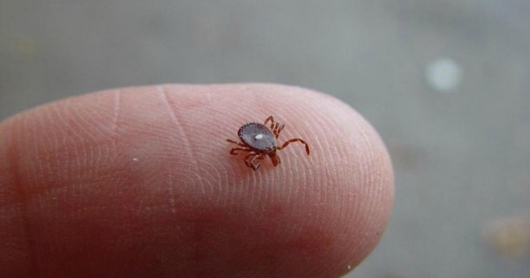
不过just
这不过是一只小虫子，你怕什么？

Slide 71
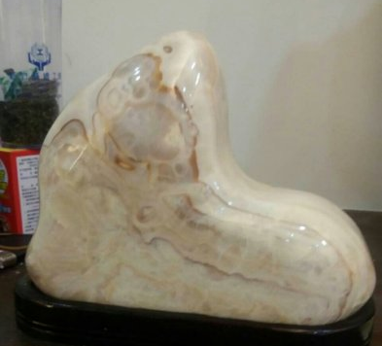
不过just
不过是一颗石头，他却当成了宝贝。

Slide 72
不过just
A：我的笔掉了！
B：不过是一两块钱的东西，掉了就掉了吧！

Slide 73
一旦
once
一旦 + Condition，Subj. + 就 + Consequence
一旦is used to express what would happen after a certain condition is met. Usually it is used with 就. This grammar pattern expresses that once one thing happens, something else will happen.

Slide 74
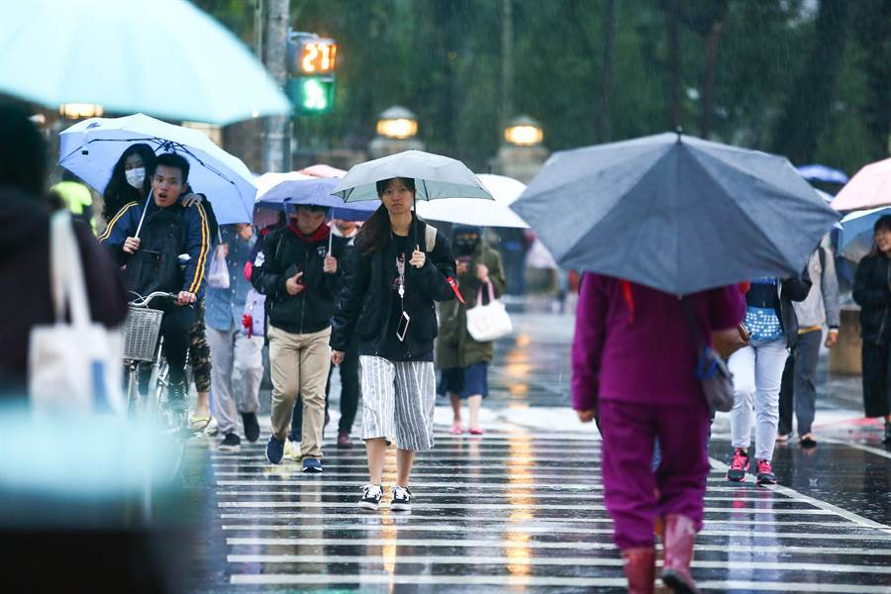
一旦
一旦下雨，我就不能去爬山了。

Slide 75
一旦
一旦出门，就要好好保护自己。

Slide 76
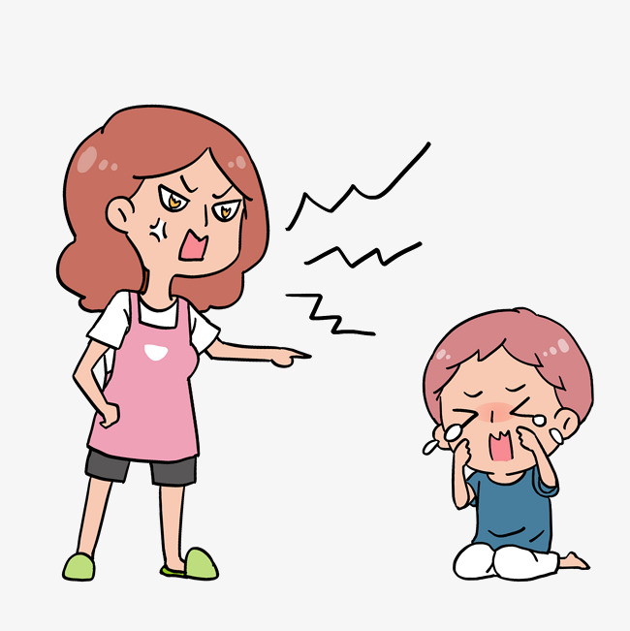
一旦
一旦我考试考不好，我就会被妈妈骂。

Slide 77
一旦
一旦发生车祸，就马上打电话给警察。

Slide 78
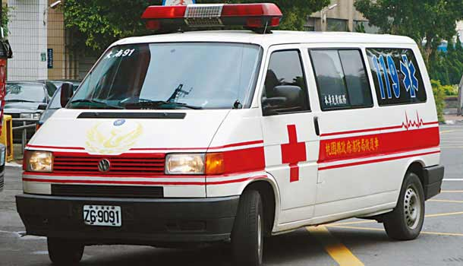
一旦
一旦看到有人受伤，就得马上叫救护车。

Slide 79
着想
Consider; take into consideration

Slide 80
着想
为了你的健康着想，还是不要抽烟的好！

Slide 81
着想
他是为你着想，才劝你少喝酒的！

Slide 82
着想
他从不为别人着想，是一个自私(selfish)的人。

Slide 83
着想
我们提倡用纸袋，是从环境保护着想。

Slide 84
着想
交通规则，是为了大家的安全着想所设立(set up)的。

Slide 85
连A都B
even
连 + Obj. + 都 (+ 不 / 没) + Verb
連introduces the focus of a sentence , highlighting a noun against all other related nouns in a given context .

Slide 86
连A都B
她喜歡到處吃小吃，連南部夜市都去過。

Slide 87
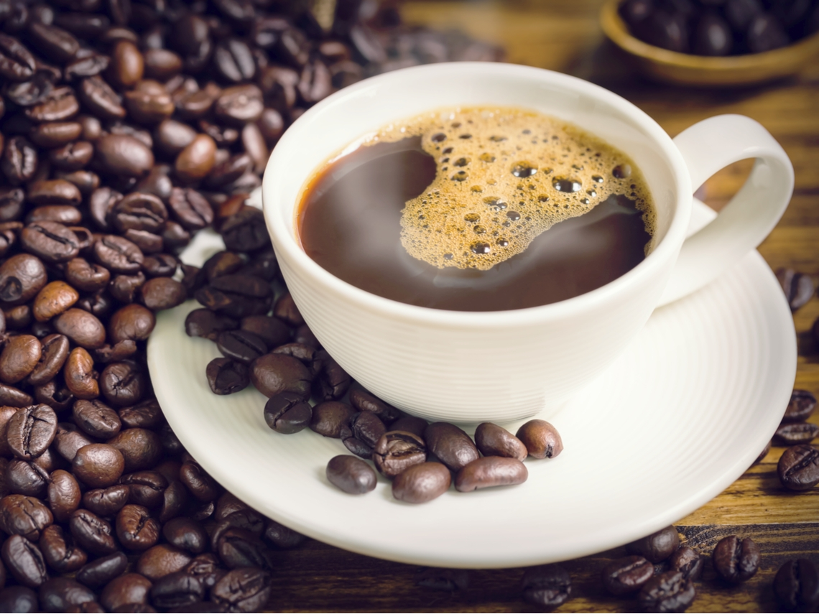
连A都B
他把錢都花完了，現在連30塊的咖啡都喝不起。
。

Slide 88
连A都B
王朋會說很多種語言，連中文都會說。

Slide 89
连A都B
都 can be replaced by 也
王老師什麼菜都會做，連義大利菜也會。

Slide 90
连A都B
都 can be replaced by 也
這次考試很難，就連最聰明的張天明也只考了七十分。

Slide 91
甚至
Even ; even to the point that ;so much so that
甚至 is an adverb which marks something in the sentence as extraordinary.

Slide 92
甚至
甚至 is often followed by 连, which mark in special cases .
Please refer to 连A都B

Slide 93
甚至
她什么垃圾都不扔，甚至連吃剩的食物，她都不扔。

Slide 94
甚至
爸爸爱玩手機遊戲，甚至連上厕所时也要带手機去玩。

Slide 95
甚至
他太忙了，甚至连吃中饭的时间都没有。

Slide 96
甚至
他很喜欢去海边游泳，甚至连下雪的時候都去。

Slide 97
甚至
1+1=2
这个问题很简单，甚至连小孩都知道。

Slide 98
对话

